Slide 1
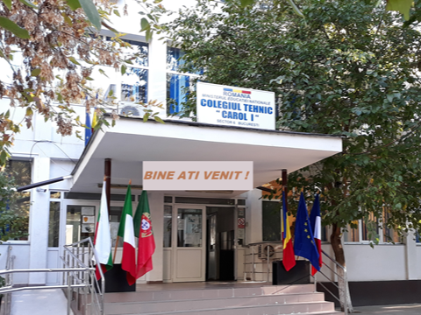

Slide 2

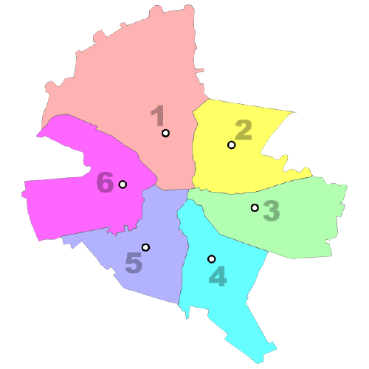
CRÂNGAȘI, SECTOR 6

Slide 3
COLEGIUL TEHNIC „CAROL I”
Cartier Crângași
Strada Porumbacu, nr. 52,
Sector 6
Ajungeți cu:
-metrou Piața Crângași,
  -tramvai 41, 11, 44
    -autobuz 162, 163, 178
Telefon: 021 2202750
E-mail: colegiul.tehnic.carol@gmail.com
Site: http://ctcarol.ro

Slide 4

este o unitate şcolară :
cu o tradiţie de peste 50 de ani,
dotată la standarde europene actuale,
cu un corp profesoral experimentat şi foarte bine pregătit profesional, care asigură
un ambient favorabil
învăţării şi un climat stabil.

Slide 5
Vino la COLEGIUL TEHNIC „CAROL I”!
„Educația este cheia care deschide poarta de aur a libertății”
George Washington
„Educația este cea mai puternică armă pe care voi o puteți folosi pentru a schimba lumea”
Nelson Mandela

Slide 6
COLEGIUL TEHNIC „CAROL I”
Clădiri reabilitate complet în Proiectul BEI
Dotări noi (laboratoare, ateliere, cabinete tehnologice înnoite)
Sală de sport nouă multifuncțională și modernă
Teren de fotbal cu nocturnă
Teren de baschet
Sală de festivități
Bibliotecă cu peste 50 000 de cărți
Cabinet medical și cabinet stomatologic pentru elevi
Atelier mecanic auto și atelier strungărie
Școală de șoferi gratuită
Siguranță sporită datorită supravegherii video
Cursuri dimineața

Slide 7
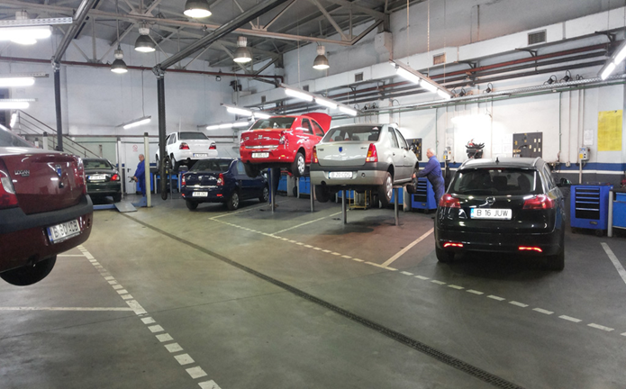
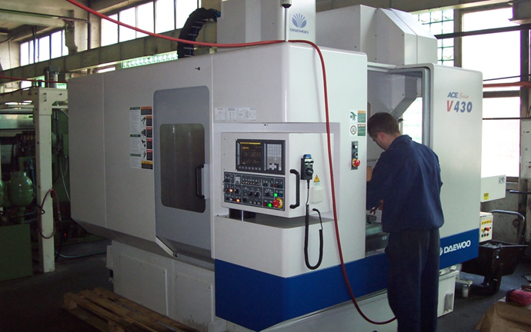
COLEGIUL TEHNIC „CAROL I”
Oferta pentru învățământ profesional și dual
2021-2022
1 clasă mecanic auto – învățământ profesional
1 clasă strungar - învățământ profesional dual

Slide 8
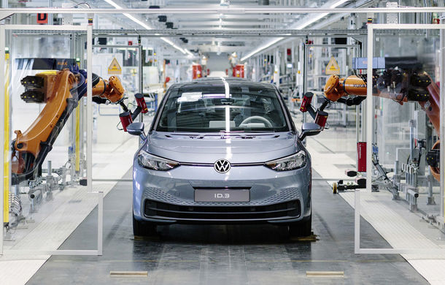
CALIFICAREA MECANIC AUTO
- vei învăța lângă profesioniști din cadrul firmelor cu care avem încheiate parteneriate: AUTO COBĂLCESCU, ȚIRIAC AUTO
- primești bursă de 200lei/lună de la bugetul de stat
- ai posibilitatea de a continua studiile liceale sau de a te angaja direct, imediat după finalizarea școlii profesionale
- diploma de mecanic auto este recunoscută și în statele membre ale Uniunii Europene
-vei avea gratuitate la școala de șoferi a Colegiului Tehnic „Carol I”
Oportunități de angajare
Service-uri auto, ateliere mari de reparaţii autovehicule, fabrici producătoare de piese auto și autoturisme.
Ce vei învăța?
Calificarea asigură dobândirea de deprinderi şi abilităţi care permit executarea de lucrări de întreţinere, reglare, diagnosticare şi reparare a sistemelor, mecanismelor şi instalaţiilor autovehiculelor, dar şi de manevrare a acestora.
De ce ai nevoie pentru a reuşi?
Dexteritate manuală, imaginaţie tehnică, vedere spaţială, răbdare, precizie, abilitate de auto-organizare a muncii, vedere perfectă şi condiţie fizică generală bună.
„Arta nu se poate învăţa, meseria, da!”
Vino la
COLEGIUL TEHNIC „CAROL I”
și vei avea viitorul asigurat!
Vei dobândi toate aceste competențe dacă alegi școala profesională la Colegiul Tehnic „Carol I”.

Slide 9
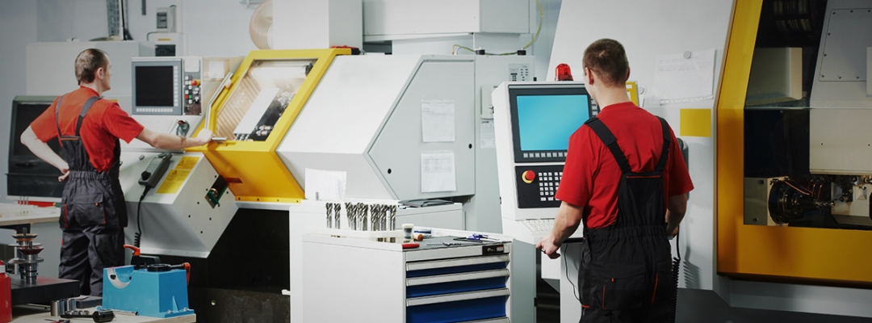
CALIFICAREA STRUNGAR
ÎNVĂȚĂMÂNT PROFESIONAL DUAL
Știați că:
-meseria de strungar este una dintre cele mai căutate și mai bine plătite din România și din Europa?
-salariul unui strungar în Uniunea Europeană, inclusiv în România poate ajunge la 3000 Euro?
-în prezent aproape toate piesele componente ale unui autovehicul, ale roboților sau ale dispozitivelor medicale sunt obținute prin strunjire?
-strunjirea se realizează pe strunguri automate și pe mașini cu comandă numerică, prin intermediul calculatorului?
-strungarul execută operații simple și ușoare, acționînd PC-ul atașat mașinii?
„Arta nu se poate învăţa, meseria, da!”
Oportunități de angajare: întreprinderi producătoare de autovehicule, de piese de schimb, de produse de uz casnic(vase din oţel inoxidabil), de semifabricate (profile de tipul cornierelor, tablă, ţevi etc.)
vei învăța lângă profesioniști din cadrul firmelor cu care avem încheiate parteneriate
- primești bursă de 200lei/lună de la bugetul de stat
- primești încă o bursă de la firma parteneră SC TURBOMECANICA SA, HESPER SA
- ai posibilitatea de a continua studiile liceale sau de a te angaja direct, imediat după finalizarea școlii profesionale
- diploma de strungar este recunoscută și în statele membre ale Uniunii Europene
Vino la COLEGIUL TEHNIC „CAROL I”
și vei avea viitorul asigurat!

Slide 10
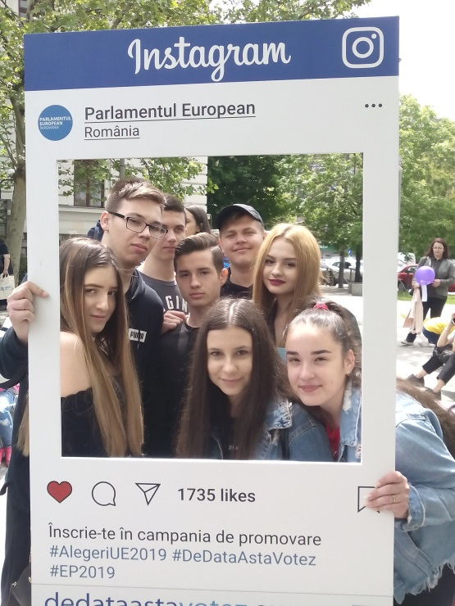
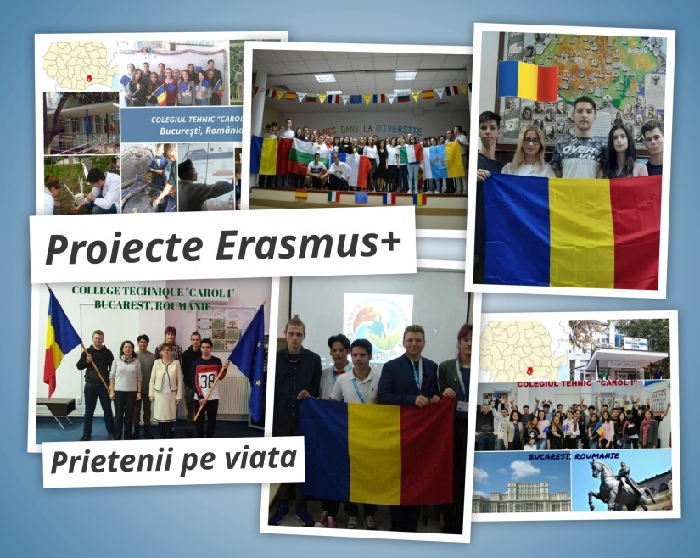
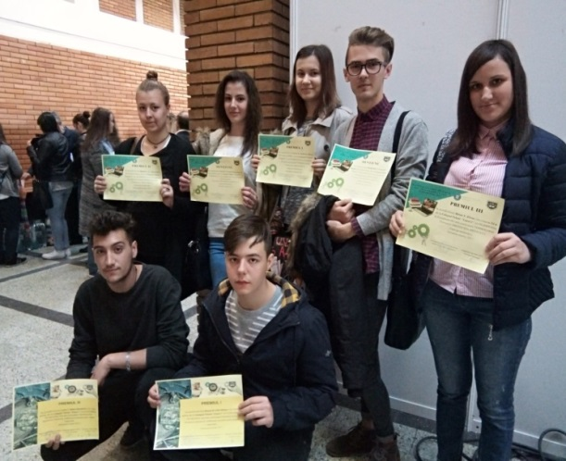
Succes în finalizarea clasei a VIII-a!
VĂ AȘTEPTĂM CU DRAG LA
COLEGIUL TEHNIC „CAROL I”
LINK TUR VIRTUAL: https://tours.toe.hubproedus.ro/0091/index.htm

